Slide 1
Играчка конзола
Робокод Лесковац

Slide 2
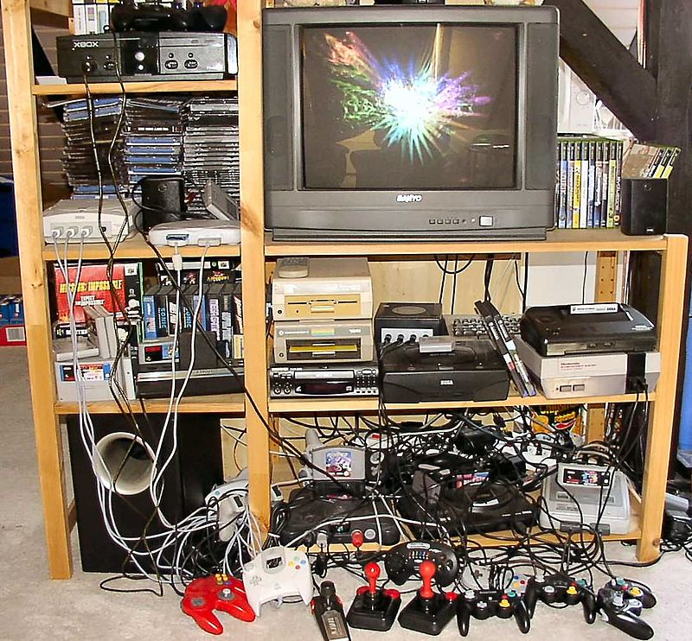
Играчка конзола
Играчка конзола (конзола за игру) је специјализовани рачунар пре свега намењена за играње рачунарских игара.

Slide 3
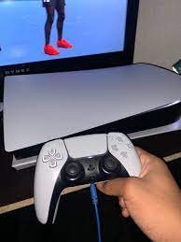
Играчка конзола
Произвођачи обично теже за тим да конзоле буду што једноставније за употребу.
На пример, на конзолу се може прикључити обичан телевизор који ће служити као монитор.

Slide 4
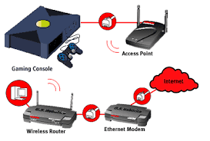
Савременије конзоле
У последње време су играчке конзоле мултимедијалне машине преко којих се може повезати и на интернет, слушати музика и гледати филмове.

Slide 5
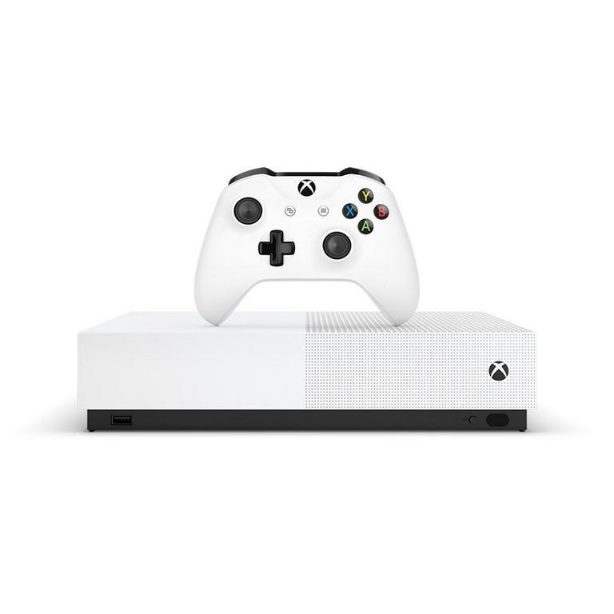
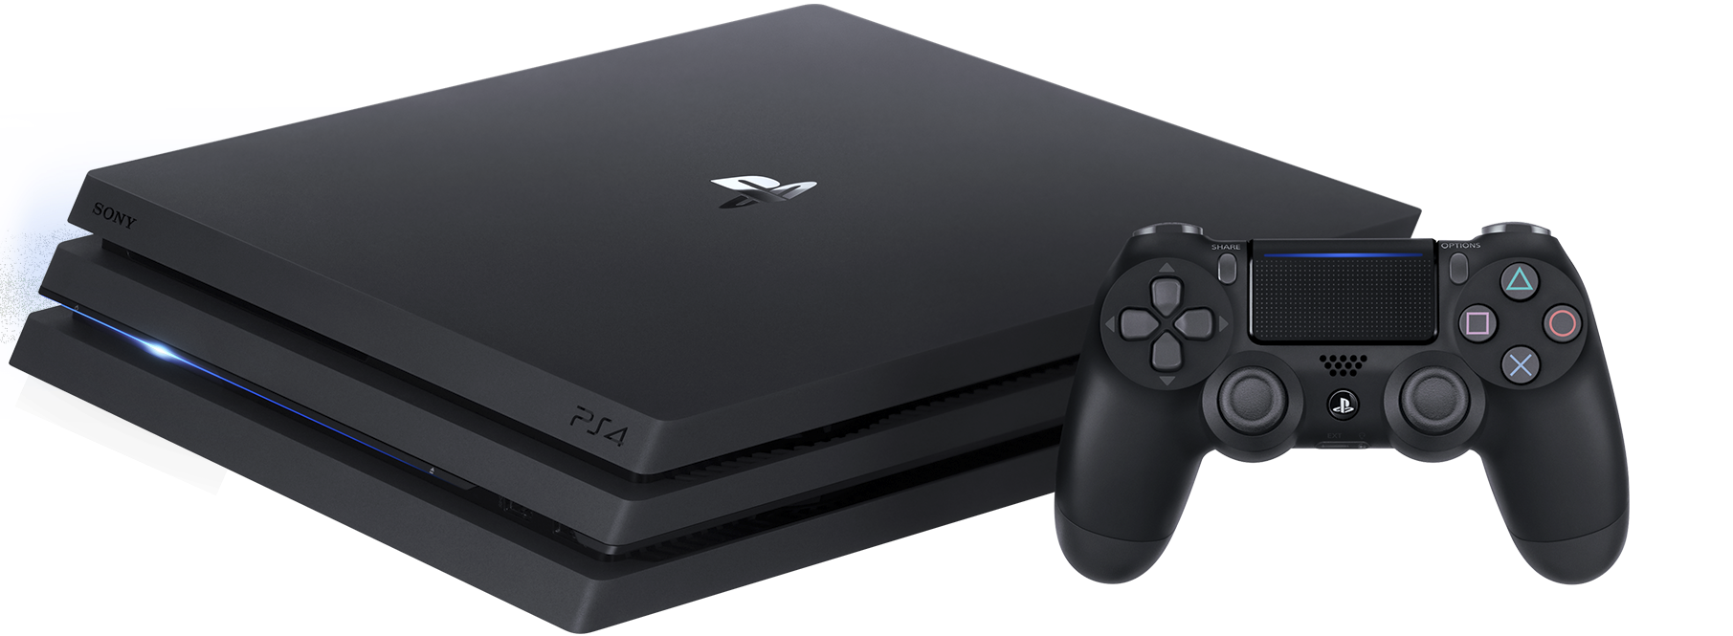
Најпопулатније конзоле
Међу конзолима тренутно доминирају јапански PlayStation 4.
На другом месту је Мајкрософтов Xbox One и Nintendo Wii.

Slide 6
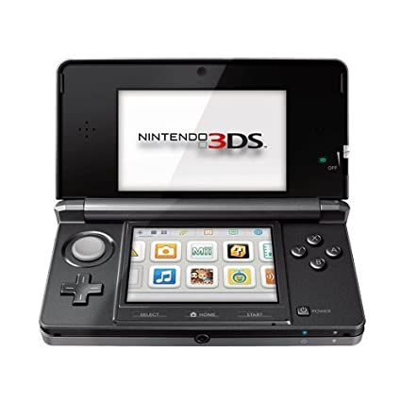
Најпопулатније конзоле
Постоје и мале играчке конзоле величине длана, као на пример Nintendo 3DS и PlayStation Vita.

Slide 7
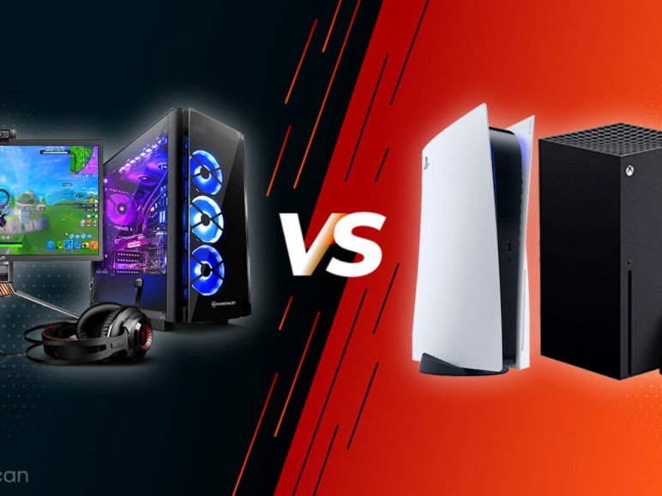
Рачунар против конзоле
Игре играчких конзола се разликују од рачунарских игара на тај начин што произвођачи конзола добибају одређену своту новца за сваку продату игру.
Такође, произвођачи често контролишу квалитет и садржај игре, док рачунарске игре може да програмира и производи било ко без дозволе.

Slide 8
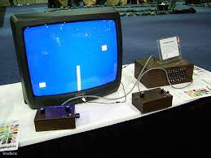
Историја
Играчке конзоле су се први пут на тржишту појавиле 1967. u САД и до дан-данас су веома популарне.
Прве конзоле су обично биле конструкције које су имале једну или мањи број игара преко силиконских меморијских чипова.

Slide 9
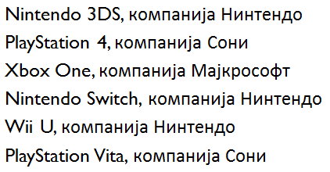
Генерације играчких конзола
Прва генерација (1966—1977)
Друга генерација („8-битна“, 1977—1983)
Трећа генерација („8-битна“, 1983—1990)
Четврта генерација („16-битна“, почетком 1990-их)
Пета генерација („32/64-битна“, крајем 1990-их)
Шеста генерација (1998-2015)
Седма генерација (2005-2018)
Осма генерација (2012-траје)

Slide 10
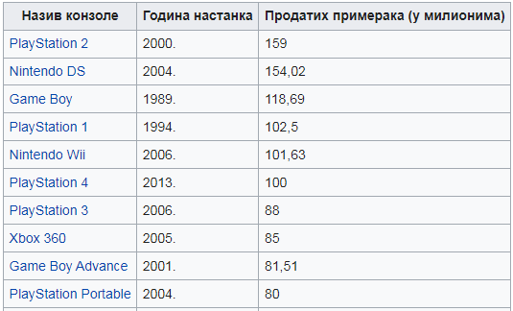
Најпродаваније играчке конзоле

